Slide 1
Применение новой терапии у пациентов
Давлятшин Георгий Антропова Полина

Slide 2
Этапы
3
Обработка данных
Анализ по вакцинации и терапии
6
Формирование пар из двух групп
14
Сопоставимость групп
17
Сравнение групп по исходам
21
24
Оценка влияния факторов

Slide 3
Обработка данных

Slide 4
Обработка данных
Доступно:
1. Файл (БД с моно_full) с информацией о пациентах со среднетяжелым и тяжелым течением болезни, которым вводились препараты:
- номер истории болезни (CaseID),
- даты госпитализации (Start, End)
- пол,
- возраст,
- тяжесть ((крайне тяжелое или тяжёлое) / среднетяжелое)
- исходы: умер / выписан / переведён
- статус вакцинации от ковид.
2. Файл (БД без моно_full) с информацией о пациентах с среднетяжелым и тяжелым течением болезни, которым не вводились новые препараты - аналогичные данные (см выше).
3. Файл с результатами исследований показатель_D
4. Файл с результатами исследований показатель_F

Slide 5
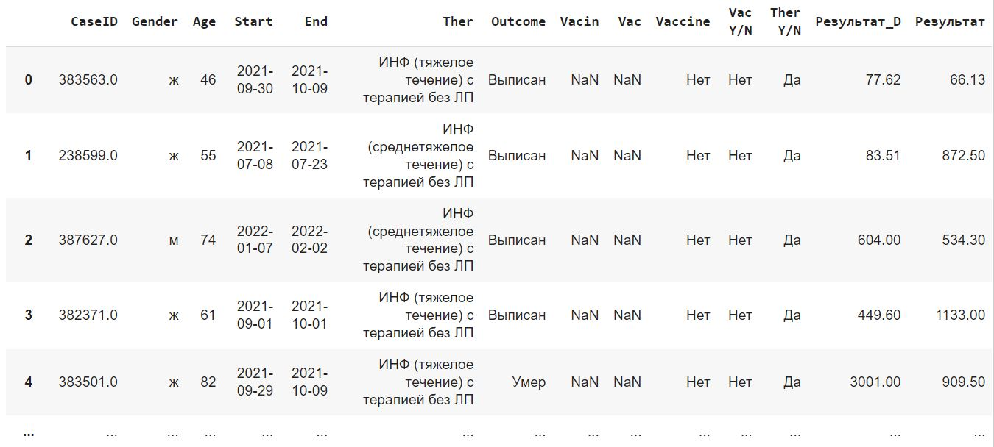
Обработка данных

Slide 6
Анализ по вакцинации

Slide 7
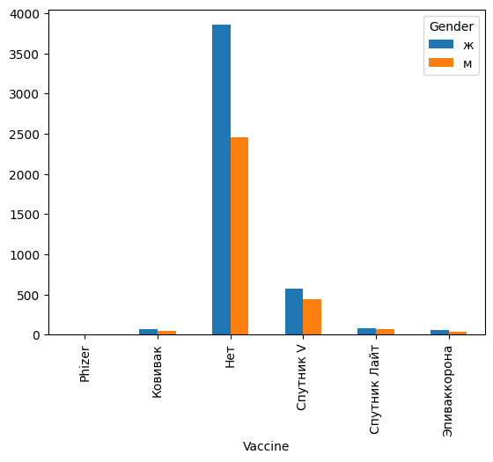
Доля каждой вакцины в выборке

Slide 8
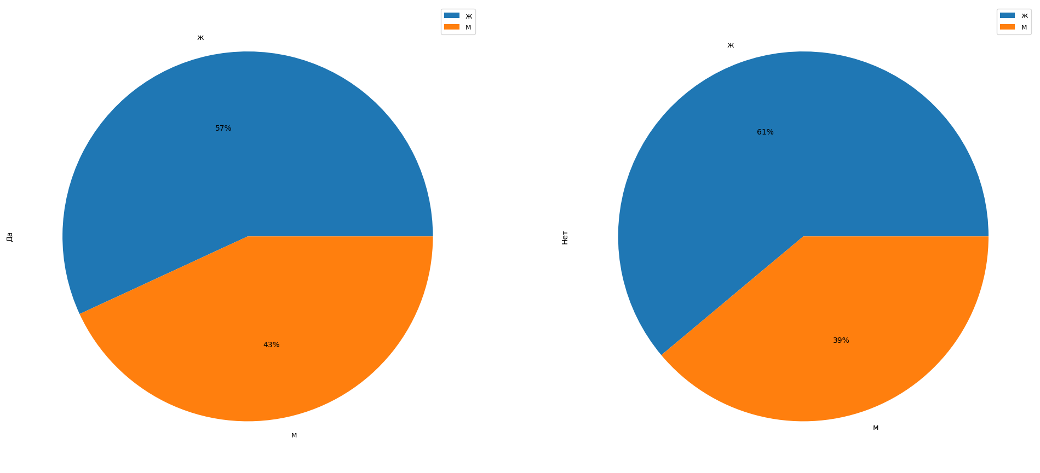
Доля вакцинированных по половой принадлежности
3

Slide 9
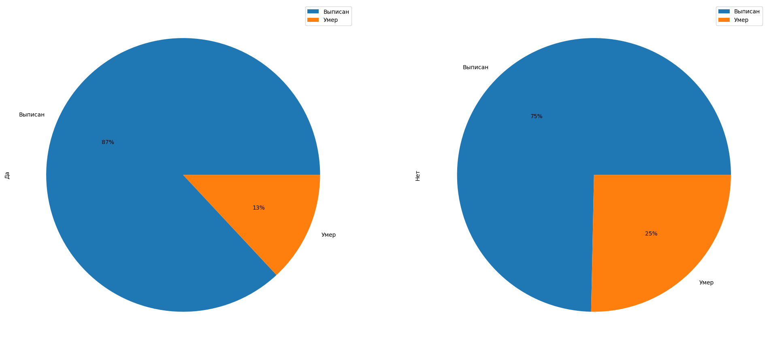
Исход в зависимости от факта вакцинации

Slide 10
Анализ по терапии

Slide 11
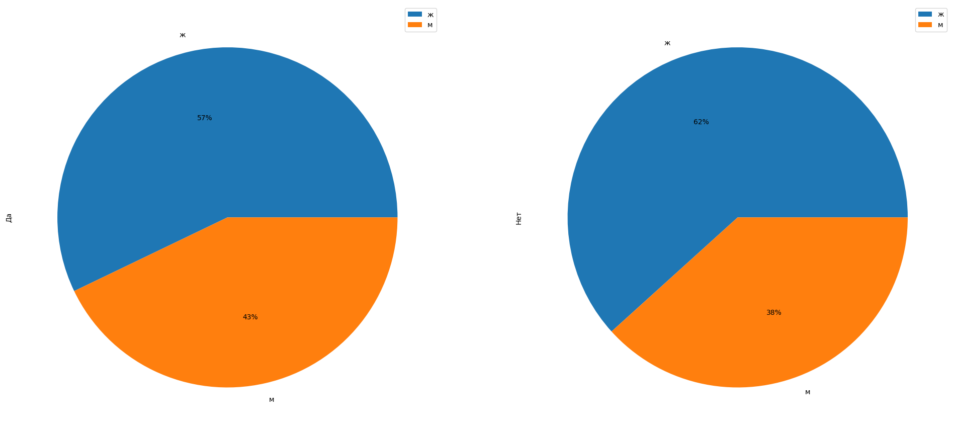
Соотношение мужчин и женщин в группах с терапией и без терапии

Slide 12
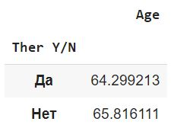
Средний возраст

Slide 13
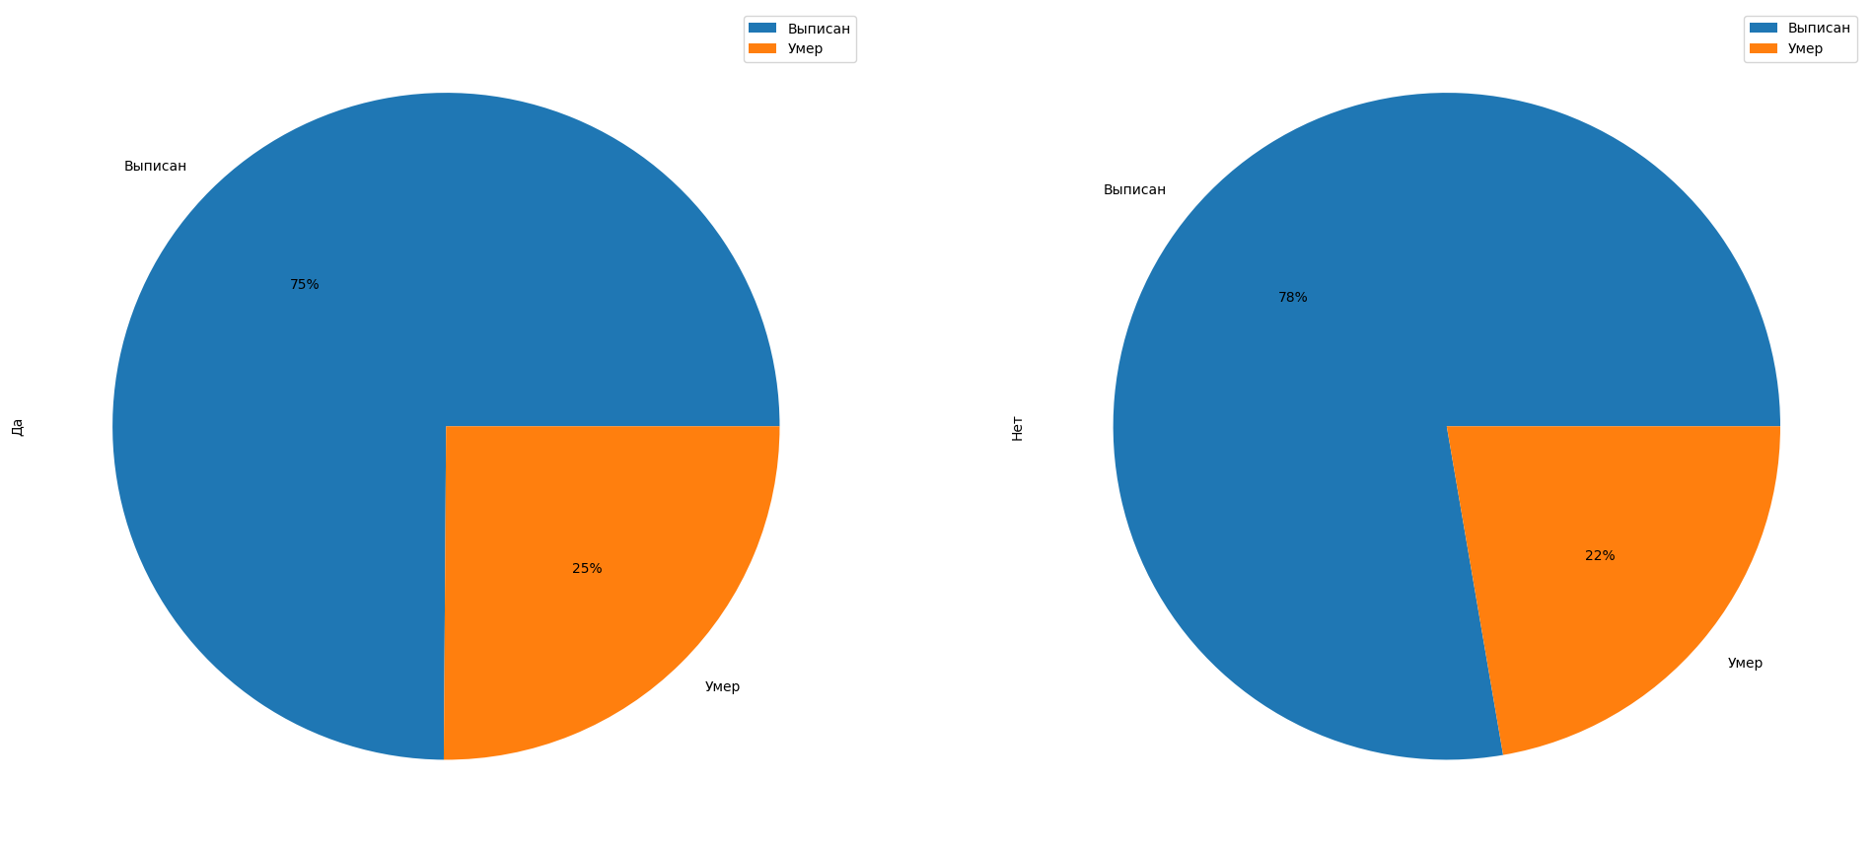
Исход в зависимости от наличия терапии
3

Slide 14
Формирование пар пациентов с терапией и без терапии по признакам

Slide 15

Задача
Создать пары пациентов из 2ух групп по правилу
- один пол
- возраст +/- 3 года
- уровень показатель_D +/- 10%
- уровень показатель_F +/- 10%
- схожая тяжесть заболевания (крайне тяжелые и тяжелые – одна группа, среднетяжелые – вторая группа)

Slide 16
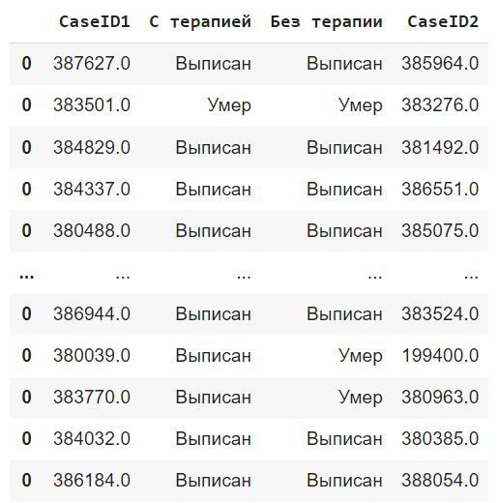
Дополнительный критерий
Без учёта статуса вакцинации – 946 пар
С одинаковым статусом вакцинации – 746 пар

Slide 17
Сопоставимость групп по факторам

Slide 18
Гипотеза
H0 - терапия не оказывает никакого влияния на изменяемый признак
H1- пациенты с терапией показывают другие результаты - (т.е. оказывает влияние)

Slide 19
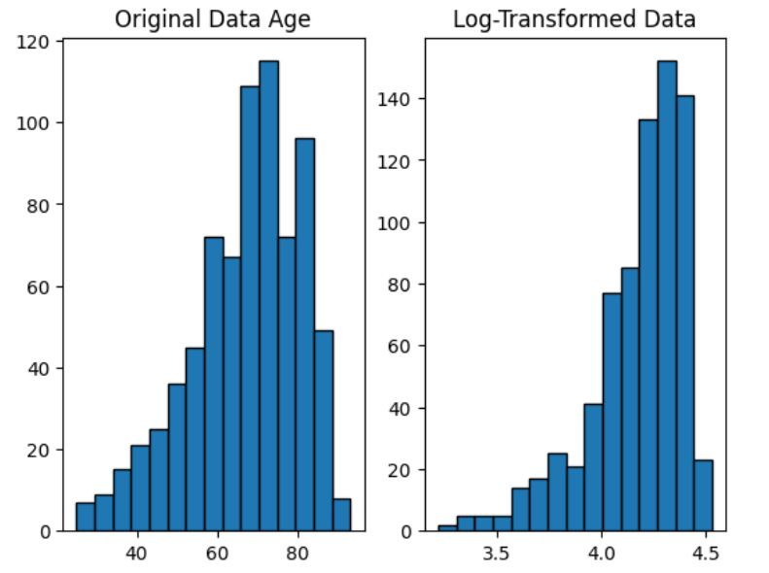
Возраст
3
t_age:
0.029846351039879107
t_cr_bothside :
1.9615573849940027

Slide 20
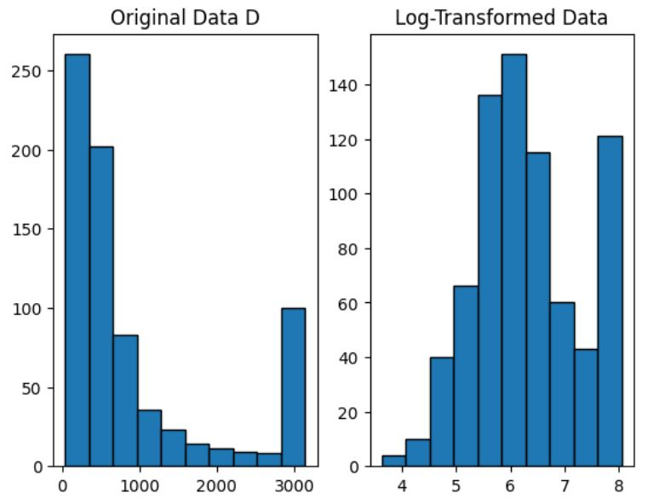
Показатель D
t_d:
0.11279999905321433
t_cr_bothside :
1.9615573849940027

Slide 21
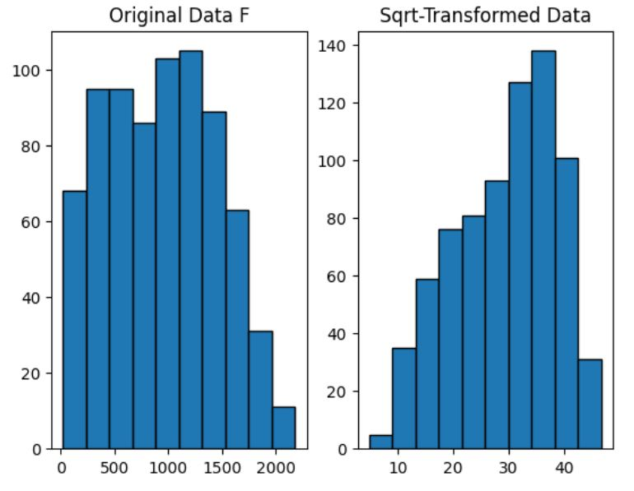
Показатель F
t_f:
0.22799144299163082
t_cr_bothside:
1.9615573849940027

Slide 22
Сравнение групп по исходам

Slide 23
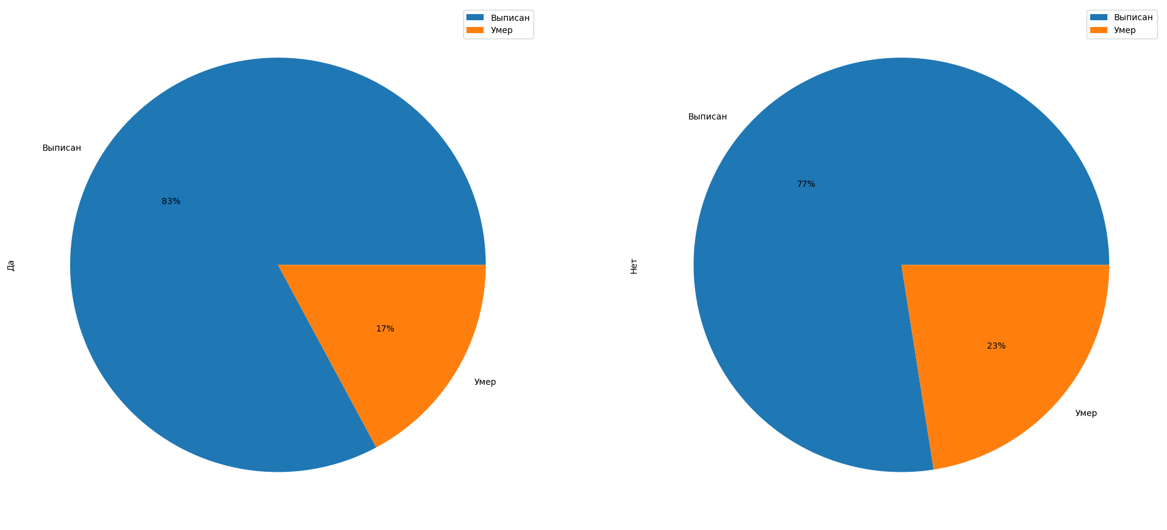
Исход в зависимости от наличия терапии

Slide 24
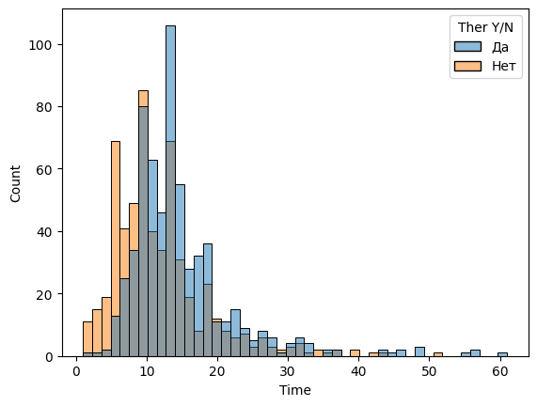
Сроки госпитализации для выписанных пациентов

Slide 25
Оценка влияния отдельных факторов на исходы

Slide 26
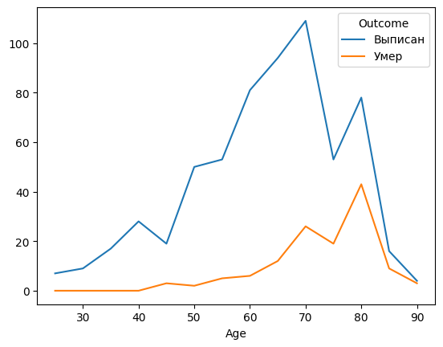
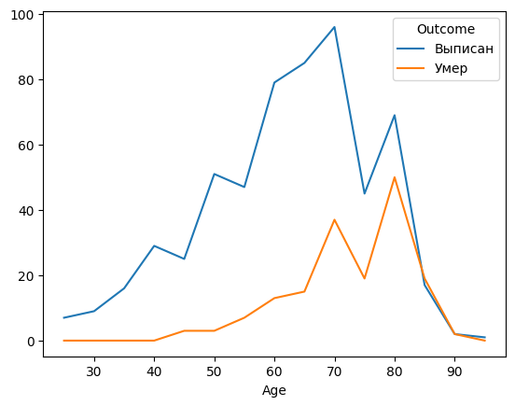
Возраст
С терапией
Без терапии

Slide 27
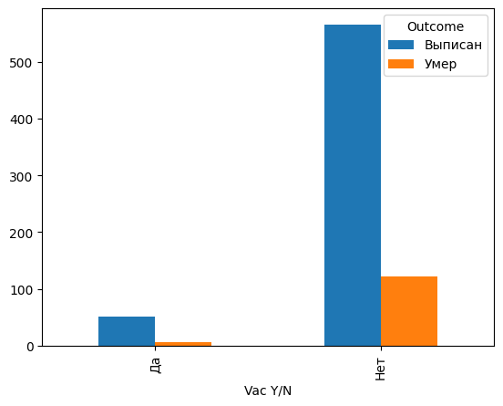
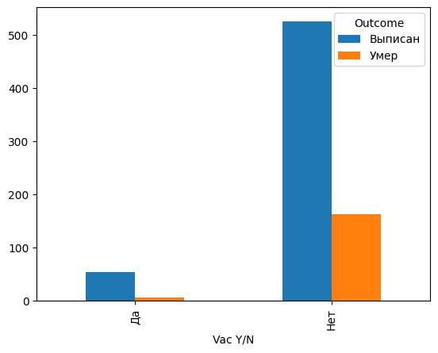
Факт вакцинации
С терапией
Без терапии

Slide 28
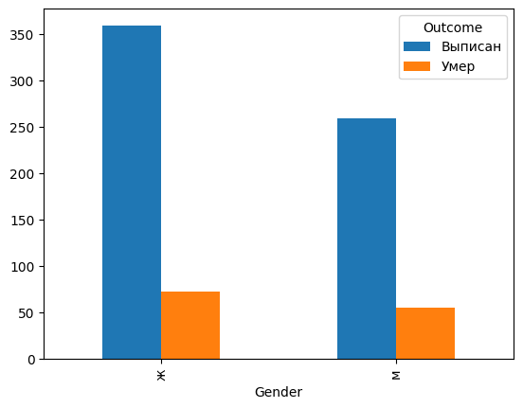
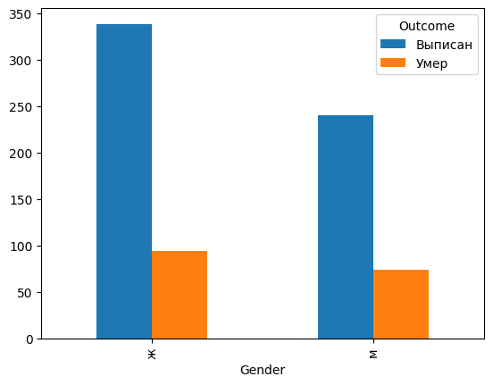
Пол
С терапией
Без терапии

Slide 29
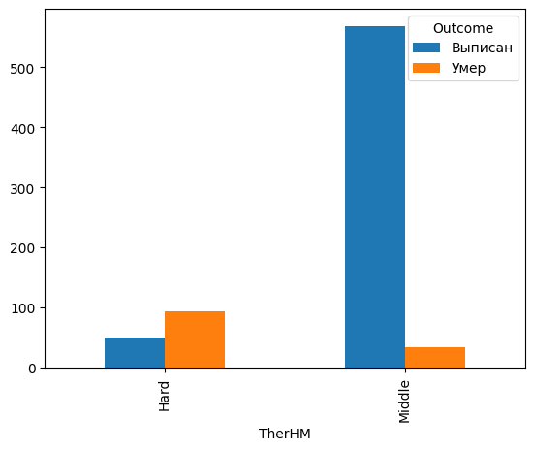
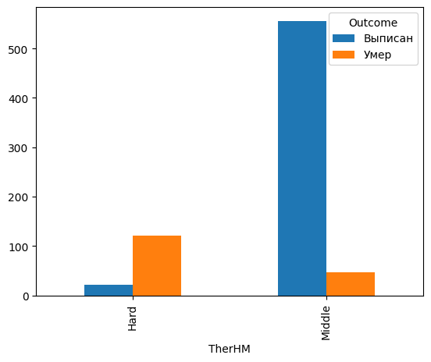
Тяжесть
С терапией
Без терапии

Slide 30
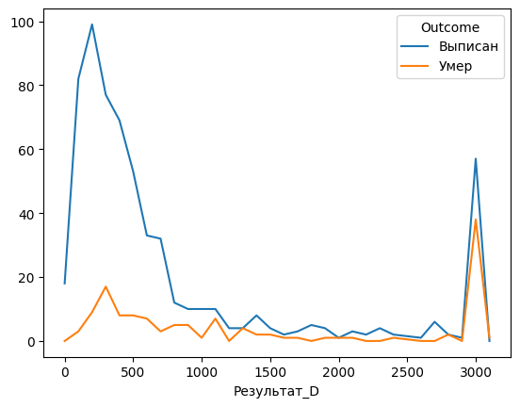
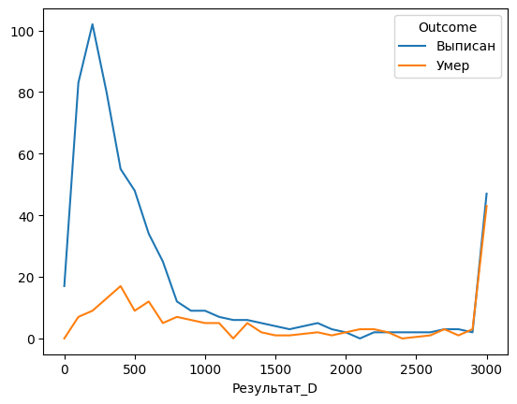
Показатель D
С терапией
Без терапии

Slide 31
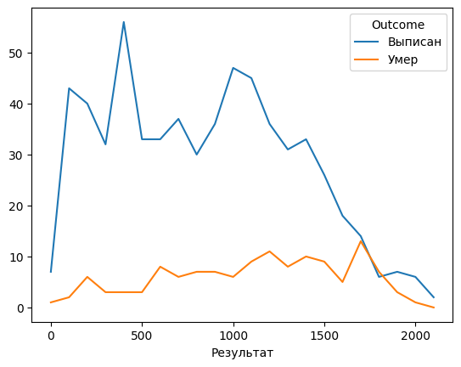
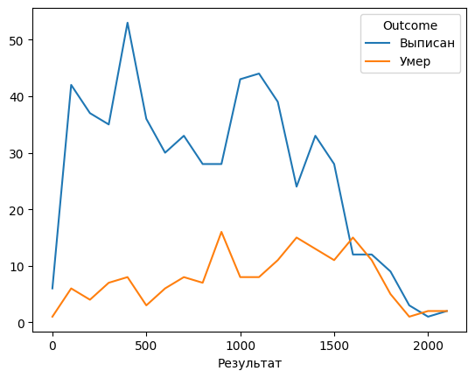
Показатель F
С терапией
Без терапии

Slide 32
Выводы
Вакцинированные пациенты умирают реже чем невакцинированные.
Наличие терапии снизило показатель смертности среди людей преклонного возраста.
Невакцинированные пациенты с терапией, умирали реже чем пациенты без терапии.
Пациенты любого уровня тяжести, с терапией умирали реже чем без терапии.
Показатели D и F не имели большого влияния на исход пациентов с терапией и без терапии.
Терапия в целом оказала положительное влияние на исходы.

Slide 33
Спасибо за внимание!

